Slide 1
实验1、二层分组交换实验
Notes:
施皓负责
分两部分,vlan基础和vlan扩展
Vlan基础要介绍混合端口(a培中有,b培c培不需要)
Vlan扩展ppt: pvlan\qinq\Svlan等内容,c培部分再删减

Slide 2
实验目的
了解局域网中的基本概念及基本命令
了解Vlan的概念及作用
了解交换机的Vlan接口类型
了解Vlan标签协议802.1Q
了解Vlan的实际应用
Notes:
缺少内容提要

Slide 3
局域网中的基本概念
1、 局域网的拓扑结构
局域网常用的拓扑结构有星形网、环形网、总线网和数形网。
2、 局域网中常用的传输媒质
局域网中常用的传输媒质有双绞线、同轴电缆、光纤和无线信道。
无论用何种媒质，局域网对信道的占用分为共享信道和独占信道来完成的。
共享信道 带宽的分配主要采用的是动态分配。
独占信道 带宽的分配通过划分VLAN实现。

Slide 4
局域网中的基本概念
3、 共享信道的接入技术
共享信道的 接入技术主要分为两类:随机接入和受控接入
受控接入又分为两大类：集中控制和分散控制。
集中控制用到的主要技术为轮询方式；分散控制用到的主要技术为令牌方式。
随机接入又分为两大类：载波监听多址接入和ALOHA。
4、局域网的分层体系结构
局域网的分层体系结构由IEEE的802委员会制定。局域网一般分为物理层、数据链路层、网络层以及高层。
为了适应物理媒质的多样性，数据链路层又被分为MAC、LLC子层。

Slide 5
局域网中的基本概念
5、以太网---最常见的局域网
IEEE的802.3协议主要定义的是以太网标准。
我们的工作网络也是在以太网环境里。
媒质接入控制采用的是CSMA/CD，物理媒体采用的是双绞线，网络的拓扑结构为星形网，所有的主机通过两台交换机联在一起。
6、网络操作系统
常用的网络操作系统有windows NT、WINDOWS 2000、NOVELL、 windows XP等。包括WINDOWS 98也能提供常用的网络协议。我们的实验主要通过对WINDOWS 98的网上邻居进行协议的配置。我们加载的协议见图一协议配置。

Slide 6
局域网中的基本概念
7、网络常用命令
IPconfig 命令可以设置和检查各种网络接口的配置值，可以利用它为每个接口设置IP地址、子网掩码和广播地址。
PING主要用来测试网络的连通性。它使用了ICMP回送请求与回送回答报文。

Slide 7
Vlan概述
Vlan的工作原理
Vlan的标准
Vlan的应用

Slide 8
VLAN——虚拟局域网
VLAN（Virtual Local Area Network）即虚拟局域网，是一种通过将局域网内的设备逻辑地而不是物理地划分成一个个网段从而实现虚拟工作组的技术。
划分Vlan的主要作用是隔离广播域。

Slide 9

广播域（ Broadcast Domain）
在共享式的以太网上，每个设备都处于一个广播域中。
Notes:
广播域和冲突域
Purpose: This graphic starts a discussion of flat Layer 2 networks.
Emphasize: Emphasize the issues with a large Layer 2 network. This is also a good time to go through the differences between collision domains and broadcast domains, as many students get them confused.
Transition: We will now look at a solution to the large Layer 2 networks created by switched environments.

Slide 10
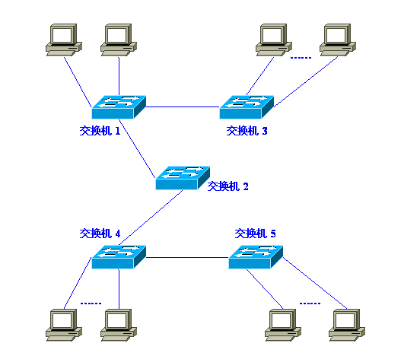

为什么需要分割广播域呢？
A
B

Slide 11
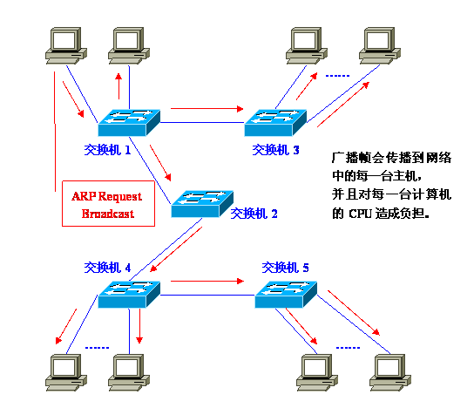
广播的影响
A
B

Slide 12
广播信息真是那么频繁出现的吗?
ARP请求：建立IP地址和MAC地址的映射关系。
RIP：一种路由协议。
DHCP：用于自动设定IP地址的协议。
NetBEUI：Windows下使用的网络协议。
IPX：Novell Netware使用的网络协议。
如果整个网络只有一个广播域，那么一旦发出广播信息，就会传遍整个网络，并且对网络中的主机带来额外的负担。因此，在设计LAN时，需要注意如何才能有效地分割广播域。

Slide 13
如何分割广播域？？
路由器
vlan

Slide 14
目录
Vlan概述
Vlan的工作原理
Vlan的标准
Vlan的应用

Slide 15
单机VLAN的工作
1
2
3
4
Vlan10 p1 p2
交换机
Vlan20 p3 p4
vlan10
vlan20
TO bbb
aaa
bbb
ccc
ddd
市场部
财务部

Slide 16

跨交换机VLAN的工作
交换机 1
交换机 2
vlan10
报文
1
2
3
4
5
5
1
2
3
4
vlan10
vlan20
vlan10
vlan20
vlan10
vlan20
市场部
财务部
市场部
财务部

Slide 17
报文的类型
MAC
IP
数据
MAC
Vlan标识
IP
数据
不带标签的报文 untag
带标签的报文 tag

Slide 18
端口类型
Access
发送不带标签的报文；
一般与pc、server相连时使用；
Trunk
发送带标签的报文；
一般用于交换机级联端口传递多组vlan信息时使用；

Slide 19
跨交换机VLAN的工作
Vlan untag tag
Vlan untag tag
10 p1,p2 p5
10 p1,p2 p5
20 p3,p4 p5
20 p3,p4 p5
交换机 1
v10
报文
交换机 2
1
2
3
4
5
5
1
2
3
4
T
vlan10
T
A
A
A
A
vlan20
A
A
A
A
报文
vlan10
vlan20
vlan10
vlan20
报文
市场部
财务部
市场部
财务部

Slide 20
VLAN工作小结
交换机接收报文时需要判断报文在哪个vlan中转发
根据收到的报文属性判断
tag报文 —— 按照tag中vid标识转发
untag报文——按照接收端口所在vlan转发
交换机发送报文时需要判断是否携带vid标记
根据发送端口的vlan属性判断
access端口——发送untag报文
trunk端口 ——发送tag报文

Slide 21
目录
Vlan概述
Vlan的工作原理
Vlan的标准
Vlan的应用

Slide 22
Access port
Access Ports
一个Access ports只属于一个VLAN
Access端口发送不带标签的报文
缺省所有端口都包含在vlan1中，且都是Access ports

Slide 23
Trunk Ports
Trunk ports
一个Trunk ports可以属于多个VLAN
Trunk ports通过发送带标签的报文来区别某一数据包属于哪一VLAN
标签遵守IEEE802.1q协议标准

Slide 24
目录
Vlan概述
Vlan的工作原理
Vlan的标准
Vlan的应用

Slide 25

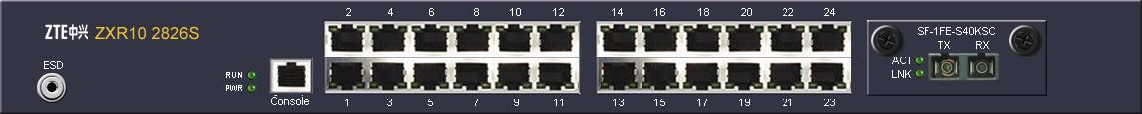
宽带小区
24
T(v2-v47)
小区汇聚
1
T(v2-v24)
2
T(v25-v47)
24
24
T(v2-v24)
T(v25-v47)
楼道接入1#
楼道接入2＃
宽带小区中要求每个用户都能与外网通信，但用户之间不能互通，防止其中一用户出现网络问题（如中毒）其他用户也一起受影响。

Slide 26
实验用软件
1、packettracer5.3（网络仿真软件）
2、wireshark（网络协议分析软件）
请同学们自行在网上下载、安装到自己的电脑上，并自行学会使用。

Slide 27
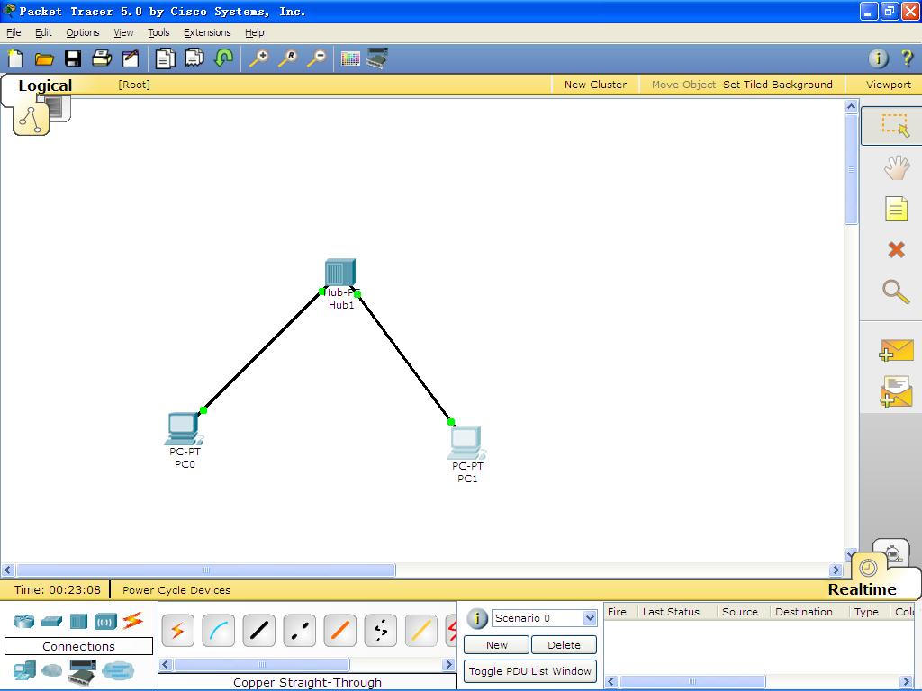
PACKET TRACER简介

Slide 28
使用方法简述
第1步、在最下面的控件选项里，选择实验用设备，如二层交换设备、三层交换设备。把这些设备拖移到中间的网络布置区域。
（本实验中，请选6个二层网络设备）
第2步、在最下面的网线选择里选相应的线，按照拓扑要求，把设备联在一起。组成相应拓扑结构的网络。（联线规则：同层网络设备之间用交叉线，异层网络设备之间用直连线）

Slide 29
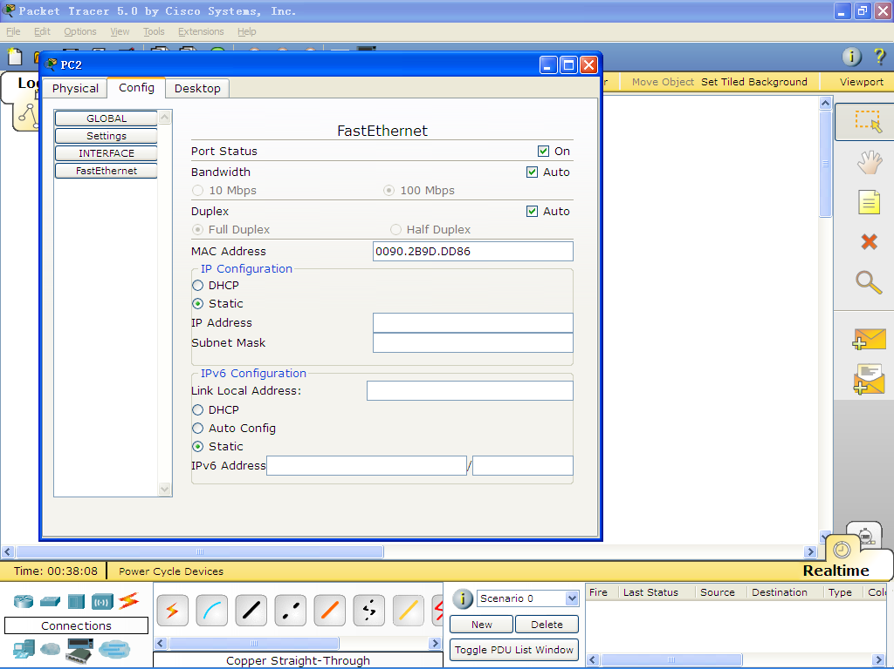

Slide 30
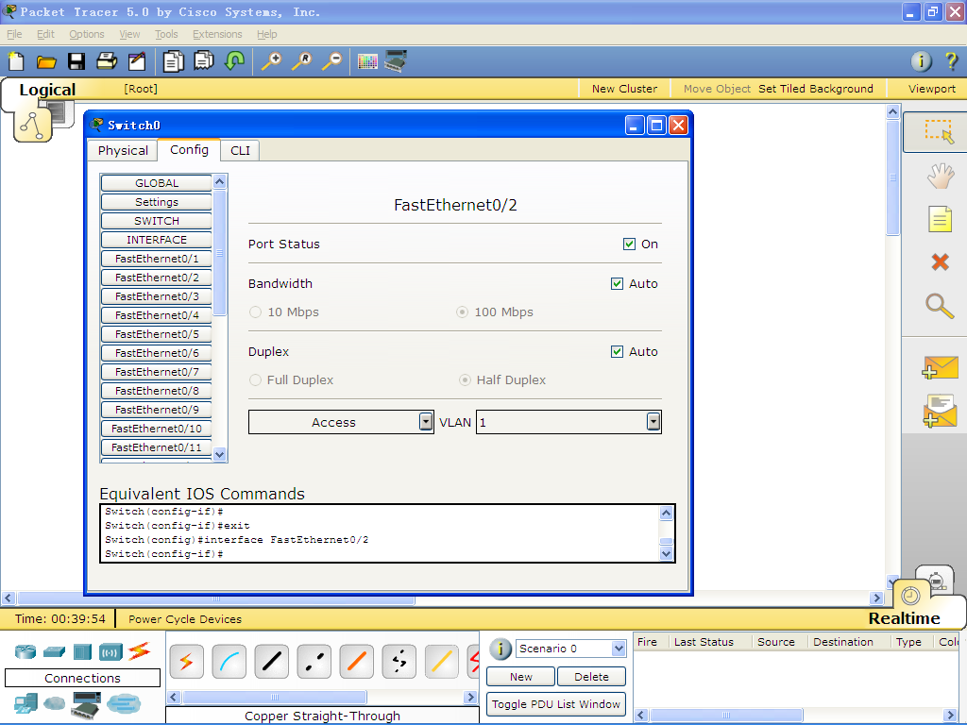

Slide 31
配置简介
1、选中二层网络设备，在config菜单下，把switch的选项点击开。
2、选中vlan database 选项。右侧会弹开vlan设置窗口。
3、在vlan设置窗口里，添加需要的vlan号码。Vlan号码的命名规则：每个同学的学号后两位，或者学号后两位+1，这种关联号码。（注意：每个实验都是这样，如果不按规则命名，实验成绩取消）
4、在interface的选项里为每个端口设置vlan号码。连接主机的接口请选择access口，并配置vlan。连接2层交换机的口，请选择trunk口，并允许所有vlan通过。这样二层交换机配置完成。

Slide 32
5、在网络拓扑图里，拖移6个主机，并在主机ip地址配置里为主机分配IP地址。把主机连到相应的二层交换机的端口，用来测试。（主机ip地址的命名规则：192.168.学号后两位.*）
6、配置完成后就可以测试了。如果同一个VLAN的主机能互相访问，不同vlan的主机不能互相访问。则vlan配置成功。实验完成。（可以用ping 这个命令来测试；也可以用最右面一列，倒数第2行的网络包传送来测试，只要鼠标选中包，并在两个主机上分别点一下，就可以完成测试。如果网络通，则提示成功。如果网络不通，则提示失败。）

Slide 33
实验要求：完成以下8项内容。
1、一个HUB的所有端口是属于同一个广播域吗？是属于同一个冲突域吗？交换机呢？
2、能够在一条链路上承载多vlan的链路，叫什么链路？该链路上的数据和只能承载单个vlan的链路上的数据有什么不同？
3、学会使用仿真器，在六节点星型网络里构造VLAN并测试。
4、在六节点的树型网络里构造VLAN并测试。
5、在六节点的总线型网络里构造Vlan并测试。
6、用二层网络设备能构造环形网络吗？
7、比较几种拓扑结构下网络的优缺点。
8、使用抓包软件wireshark ，捕获广播域里的各种包。并分析。

Slide 34
9、因为情况特殊，暂时没办法安排大家现场实验。请同学们自行下载程序、安装到电脑上，完成实验，撰写电子版实验报告。
（完成前面8个要求，用数据、图表反应出完成的过程。）
实验报告请发给各班学习委员，统一压缩后发到我的邮箱，请在标题上备注好班级。
后面的实验，再看情况。谢谢同学们的理解与支持。

